Slide 1
שינויים מאז תחילת הפרויקט
בתחילת הפרויקט אחת מהדרישות הפונקציונליות הייתה רספונסיביות האתר, כרגע האתר לא עומד בדרישה זו באופן מלא. בימים הקרובים נבצע התאמה למסכי מובייל ומסכים בגדלים שונים(לא סטנדרטיים).

Slide 2
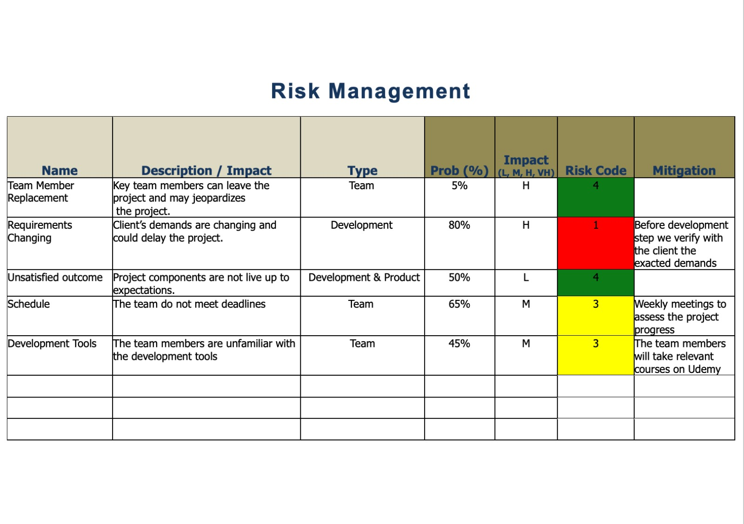
ניהול סיכונים
לא הוחלפו חברי הצוות.
דרישות העמותה לא השתנו מתחילת הפרויקט עד כה.
אשת הקשר של העמותה הביעה שביעות רצון ועמידה בדרישות הפרויקט.
הצוות הציב לעצמו יעדים ועמד בהם במקביל ליעדי הקורס.
הצוות למד סביבת עבודה חדשה(react js) והשתמש בכלי זה לפיתוח האתר.

Slide 3
בדיקות
"מחיקת סטודנט" - ממסך המדריך, בלחיצה על כפתור "מחיקת סטודנט" הסטודנט היה נמחק מהרשימה המוצגת באתר אך לאחר ריענון הדף הסטודנט עדיין הופיע, אירוע זה קרה בעקבות כך שהסטודנט לא נמחק מבסיס הנתונים. כיצד נפתר – גרמנו לבקשה שנשלחת לבסיס הנתונים להיות סינכרונית עם שאר הפונקציה המטפלת במחיקה.
"הוספת מדריך" – ממסך המנהל, בלחיצה על כפתור "הוסף מדריך" ולאחר מילוי הפרטים של מדריך חדש, רשימת המדריכים הייתה מוצגת מחדש ללא המדריך האחרון שנוסף, אירוע זה קרה בעקבות אסינכרוניות של הבקשה שנשלחה לבסיס הנתונים לבין הצגת רשימת המדריכים מחדש. כיצד נפתר – גרמנו לרשימת המדריכים להתרענן רק לאחר קבלת אישור מבסיס הנתונים שהמדריך החדש אכן הוזן במערכת.

Slide 4
מה למדנו כקבוצה
למדנו לעבוד בשיתוף פעולה מרחוק והתמודדנו עם האתגרים שהוצבו לפנינו.
למדנו לנהל מחלוקות בין חברי הצוות ולהגיע לפשרות.
למדנו לנהל חלוקת תפקידים בצורה שווה ונכונה על פי יכולותיו וזמינותו של כל חבר צוות.
למדנו לנהל זמנים ויעדים על מנת ליצור שגרת עבודה יעילה.
למדנו לתעדף משימות שונות על פי חשיבותן ברשימת המטרות.
השתמשנו בכלי לשיתוף קוד על מנת לסנכרן את עבודתם של חברי הצוות(GitHub).

